Slide 1
Návrh a realizace kontrolního systému na WiFi síti
obhajoba diplomové práce
Bc. Martin Novák

Slide 2
Návrh a realizace kontrolního systému na WiFi síti
Úvod
Rostoucí zájem o IoT a automatizaci
Propojení různých systémů
Notes:
V dnešní době stále roste zájem o chytrá zařízení, která je možné připojit k internetu a automatizovat tak některé procesy, nebo je monitorovat a ovládat na dálku.
Mnoho těchto zařízení se nachází v ekosystémech, které nejsou vzájemně kompatibilní, ale mají veřejně dostupné API (např. Samsung SmartThings)

Slide 3
Návrh a realizace kontrolního systému na WiFi síti
Cíl práce
Vytvořit systém vykonávající uživatelem zadanou logiku
Modulární
Pro používání není nutná znalost programování
Vytvoření knihovny pro uzly a vzorovou implementaci
Přenositelnost napříč platformami
Použitelnost i s jiným řešením
Notes:
Tato práce měla dva hlavní cíle.
Prvním bylo vytvořit systém, který bude vykonávat logiku zadanou uživatelem. Při jeho návrhu byl kladen důraz především na modulárnost, aby bylo možné snadno přidávat vlastní moduly pro komunikaci s jinými uzly, než těmi využívají ESP implementaci z této práce. Dalším požadavkem bylo systém mohli využívat i uživatelé, kteří nejsou programátoři.
Druhým cílem bylo vytvořit knihovnu, která umožní snadné vytvoření nového uzlu. Programátor tak musí řešit pouze kód specifický pro konkrétní uzel. Při návrhu bylo myšleno na přenositelnost i na ostatní platformy. Dále byl formát dat volen tak, aby bylo možné uzly využít i jiném řešení. Pro demonstraci byli vytvořeny dvě vzorové implementace.

Slide 4
Návrh a realizace kontrolního systému na WiFi síti
Metodika
Prostudování hardwarových a softwarových možností řešení
Specifikace funkcí systému podle cílů práce
Návrh tříd
Realizace

Slide 5
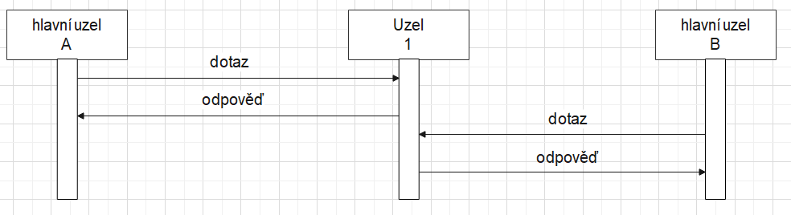
Návrh a realizace kontrolního systému na WiFi síti
Princip komunikace
Jeden uzel může být součástí více systémů
Iniciátorem komunikace je hlavní uzel
Notes:
Při návrhu je počítáno s tím, že jeden uzel může být součástí více systémů. Například optická závora na hranici dvou procesů. Z tohoto důvodu je iniciátorem komunikace hlavní uzel.
Pro komunikaci s uzly vytvořenými v této práci je použita kombinace HTTP a JSON.

Slide 6
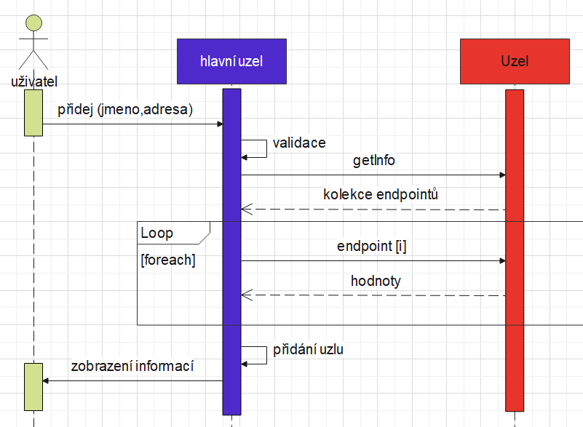
Návrh a realizace kontrolního systému na WiFi síti
GetInfo
Uzel nemá pevně dané seznam endpointů
Při přidání do systému nutno zjistit, jaké jsou k dispozici
[
{
"HTTP": "GET",
"Type": "EP_TYPE_GET",
"URL": "/slow",
"Vals": [
{
"Name": "a",
"Type": "INT"
}
],
"Args": [],
"Delay": 1000
}
]
Notes:
Jelikož uzly mohou mít rozdílný počet endpointů, v závislosti na připojených sensorech a akčních členech, je při přidávání nového uzlu do systému zjistit seznam endpointů včetně hodnot a argumentů. K tomu slouží getInfo.

Slide 7
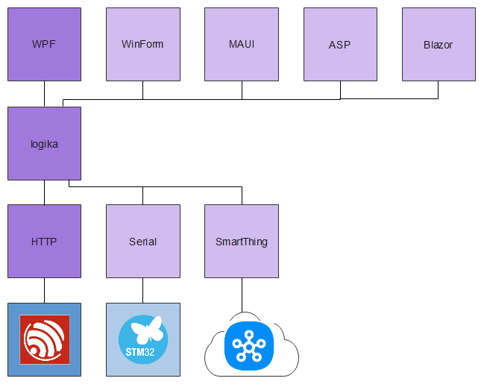
Návrh a realizace kontrolního systému na WiFi síti
Moduly
Vrstvený model
Dependency injection
Tmavě = implementováno
Světle = možné rozšíření
Fialová = C#
Modrá = C++
[1-3]
Notes:
Při tvorbě hlavního uzlu byl použit vrstvený model. Kdy je aplikace rozdělena na uživatelské rozhraní, logickou a komunikační vrstvu.
Na tomto obrázku levý sloupec s sytými bloky je realizován a popsán v této práci. Světlejší bloky jsou možná rozšíření, se kterými je počítáno.
Fialové bloky jsou části hlavního uzlu programované v C# a v dolní řádce jsou jednotlivé platformy pro uzly, kde je tedy ESP8266 s Wi-Fi a HTTP, STM32 připojené pomocí virtuální sériové linky a Samsung SmartThings, které má veřejně dostupné API.

Slide 8
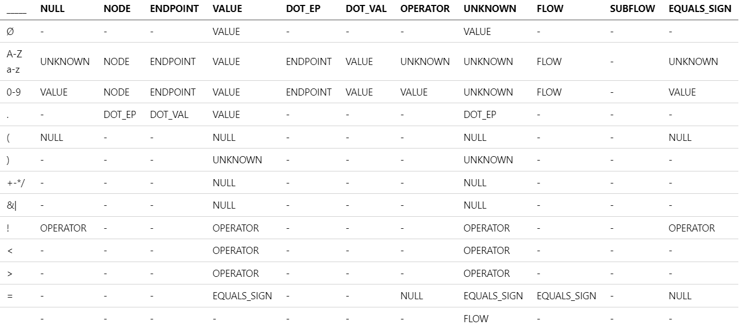
Návrh a realizace kontrolního systému na WiFi síti
Zpracování uživatelského vstupu
Konečný automat
Notes:
Logika je zadávána v textové podobě, aby byl proces stejný bez ohledu na to, zda je na vyšší vrstvě grafické uživatelské rozhraní nebo webové API. Tím je minimalizováno riziko, že by implementace vytvářela neočekávané stavy, protože pokud programátor, který vytváří vyšší vrstvu, neobejde třídu na zpracování vstupu, budou neočekávané operace zachyceny. Pro převod textového řetězce do podoby, kterou je možné zpracovat systémem je využit konečný automat.

Slide 9
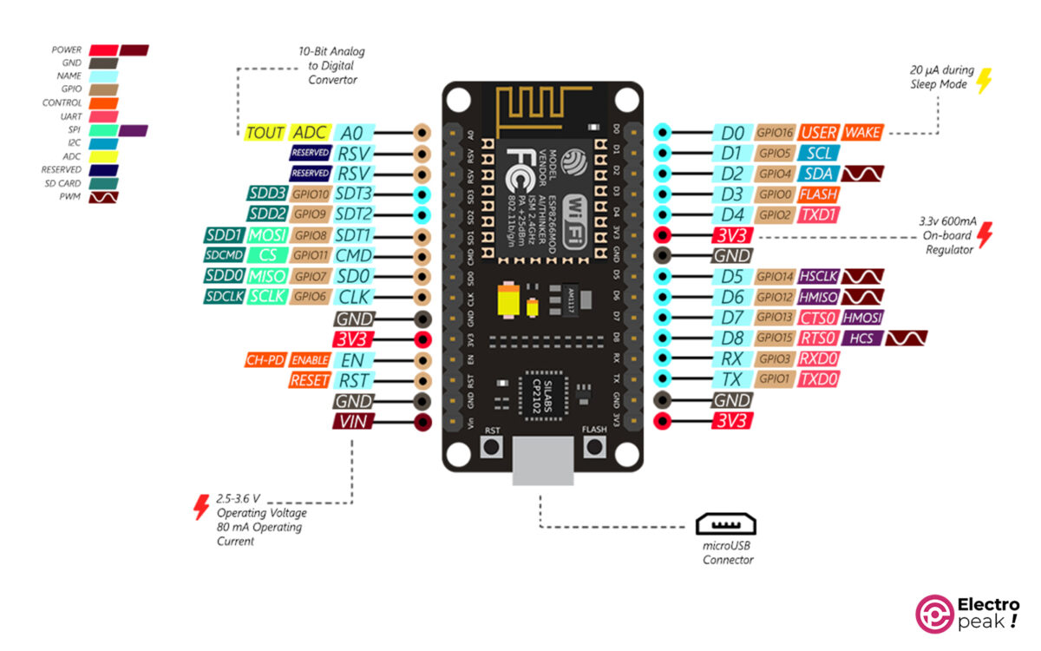
Návrh a realizace kontrolního systému na WiFi síti
NodeMCU
Digitálních I/O | 11
ADC | 1x 10b 0-3,3 V
DAC | 0
frekvence | 80 MHz
flash | 4 MB
RAM | 64 kB
Cena (GME.cz) | 165 Kč
[4]
Notes:
pro realizaci uzlů byli využity vývojové desky NodeMCU pro ESP8266. Ten pracuje na frekvenci 80MHz a má k dispozici 11 digitálních I/O, jeden ADC, I2C a SPI a Wi-Fi.

Slide 10
Návrh a realizace kontrolního systému na WiFi síti
Výsledky a jejich zhodnocení
 | Tato DP | Node-RED
jazyky | .NET (C#, VB, …) | JavaScript
Požadavky pro spuštění | .NET Core 8.0 | Node.js
Uživatelské rozhraní | Okenní aplikace s možností vlastního | Webové
Zadávání logiky uživatelem | Textově s možností rozšíření | Blokově
Začátek vyhodnocení větve | Časovač | Zpráva ze vstupního zařízení
Přidání vlastního modulu | DLL v .NET nebo nová třída v této práci | npm modul v JSON + JS + HTML
[5]
Notes:
Z již existujících řešení je nejpodobnější Node-RED k jehož spuštění uživatel potřebuje Node.js. Oproti této práci, která využívá .NET Core, který je často na Windows již nainstalován. Případně se dá s drobnými úpravami převést na .NET Framework, který je přímo součást Windows.
Z pohledu koncového uživatele Node-RED je webová aplikace ve které logiku zadává blokovým programováním. Tato práce poskytuje okenní aplikaci, kde logiku zadává v textové podobě, ale je možné doprogramovat další typy uživatelského rozhraní včetně mobilní aplikace nebo API.
Z pohledu programátora, který by potřeboval doplnit modul pro komunikaci s nepodporovanou platformou, v Node-RED musí vytvořit nový npm modul jenž je popsán pomocí JSON, JavaScriptu a HTML. Oproti tomu v řešení vytvořené touto prací stačí vytvořit DLL nebo přidat novou třídu do projektu pro příslušnou vrstvu pomocí C# nebo jiného .NET jazyku.

Slide 11
Návrh a realizace kontrolního systému na WiFi síti
Výsledky a jejich zhodnocení
 | Node-RED | .NET IoT | .NET nanoFramework
Raspberry Pi | ano | ano | ne
BeagleBone | ano | ano | ne
ESP32 | ne | ne | S omezením
STM32F429 | ne | ne | S omezením
STM32F303 | ne | ne | ne
Notes:
V případě potřeby spustit vyhodnocování logiky na zařízení s menší spotřebou než je počítač, je Node-RED možné spustit na raspberry Pi nebo BeagleBone. Při využití .NET IoT je na těchto deskách možné spustit také hlavní uzel z této práce. s pomocí .NET nanoFramework je možné hlavní uzel spustit i na méně výkonných čipech, ale kvůli hardwarovému omezení nejsou podporovány všechny funkce. Pro ostatní čipy by mělo jít s drobnými úpravami v syntaxi kod převést do C++.

Slide 12
Návrh a realizace kontrolního systému na WiFi síti
Závěr
Hlavní uzel
Vrstvený model tvořen 2 DLL + WPF
Modulárnost
Logika zadávána v textové podobě bez nutnosti programování
Uzly
Společná část psána jako knihovna využívající abstrakci
ESP8266 a ArduinoIDE
HTTP server
Data ve formátu JSON
Notes:
Tato práce bylo tvořena dvěmi hlavními částmi, kde první byla hlavní uzle, který je realizován jako vrstvený model tvořen dvěmi DLL a WPF okenní aplikací, která oproti ostatním .NET uživatelským rozhraním je modulární a není šířená pomocí storu. Při návrhu byl kladen důraz na modulárnost a snadné přidání vlastních protokolů. Logiku uživatel zadává textově.
druhou částí byli jednotlivé uzly, kdy kód který je společný byl psán jako knihovna, kterou je možné přenést i na jiné platformy než je ESP a Arduino, které byli použity pro vzorové uzly. Ty fungují jako HTTP server, se kterým se může bavit jak hlavní uzel, tak jakákoli jiná aplikace schopná přečíst jeho odpověď jenž je ve formátu JSON.

Slide 13
Návrh a realizace kontrolního systému na WiFi síti
Děkuji za pozornost

Slide 14
Návrh a realizace kontrolního systému na WiFi síti
obhajoba diplomové práce
Bc. Martin Novák

Slide 15
Návrh a realizace kontrolního systému na WiFi síti
Otázka oponenta č.1
„Na str. 49 je uvedeno: „For byl zvolen místo foreach proto, aby bylo možné v chybové hlášce přesně určit místo, kde nastal problém.“ Vysvětlete rozdíl mezi příkazy for a foreach a proč druhý z nich neumožňuje přesné určení místa výskytu chyby. “
For = k dispozici index
Foreach = k dispozici prvek kolekce (v tomto případě znak)

Slide 16
Návrh a realizace kontrolního systému na WiFi síti
Otázka oponenta č.2
„ Na str. 43, a poté několikrát dále v práci, zmiňujete „výsledek, levou a pravou hodnotu“ datového toku. Vysvětlete blíže význam těchto hodnot.“
Levá hodnota = hodnota nalevo od operátoru
Pravá hodnota = hodnota napravo od operátoru
Výsledek = výsledek operace

Slide 17
Návrh a realizace kontrolního systému na WiFi síti
Otázka oponenta č.3
„V závěru uvádíte, že vizualizace nebyla implementována. Jakým způsobem byste tuto vizualizaci realizoval a co by k tomu bylo potřeba? “
Realizoval bych jí jako grafy
Byla by potřeba knihovna třetí strany obsahující graf

Slide 18
Návrh a realizace kontrolního systému na WiFi síti
Zdroje
[1] 20210111080102!STM32_logo.png (166×166) [online]. [vid. 2025-05-11]. Dostupné z: https://wiki.st.com/stm32mpu/nsfr_img_auth.php/archive/2/2f/20210111080102%21STM32_logo.png
[2] logo-ai.png (200×200) [online]. [vid. 2025-05-11]. Dostupné z: https://www.espressif.com/sites/all/themes/espressif/images/logo-ai.png
[3] uk-SMART-THINGS-541426874 (624×624) [online]. [vid. 2025-05-11]. Dostupné z: https://images.samsung.com/is/image/samsung/p6pim/uk/support/uk-SMART-THINGS-541426874?$624_624_PNG$
[4] ESP8266 Pinout Reference: How To Use ESP8266 GPIO Pins [online]. [vid. 2025-03-19]. Dostupné z: https://electropeak.com/learn/esp8266-pinout-reference-how-to-use-esp8266-gpio-pins/
[5] Creating your first node : Node-RED [online]. [vid. 2025-05-13]. Dostupné z: https://nodered.org/docs/creating-nodes/first-node

Slide 19
Návrh a realizace kontrolního systému na WiFi síti
obhajoba diplomové práce
Bc. Martin Novák

